Slide 1

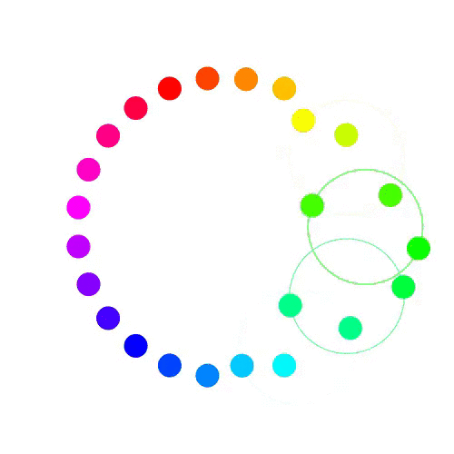

Secuencias Numéricas

Slide 2

9
10
11
8
Contemos del 1 al 15…
12
1
7
2
13
6
3
14
5
15
4

Slide 3
12
14
11
13
15
Contemos del 1 1 al 20
16
17
18
19
20

Slide 4

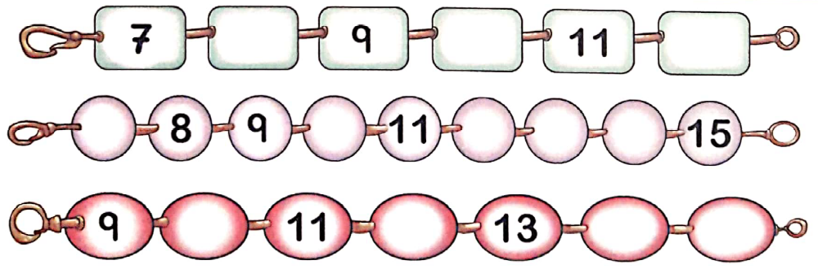
Revisemos nuestras tareas
8
10
12
7
10
12
13
14
10
12
14
15

Slide 5
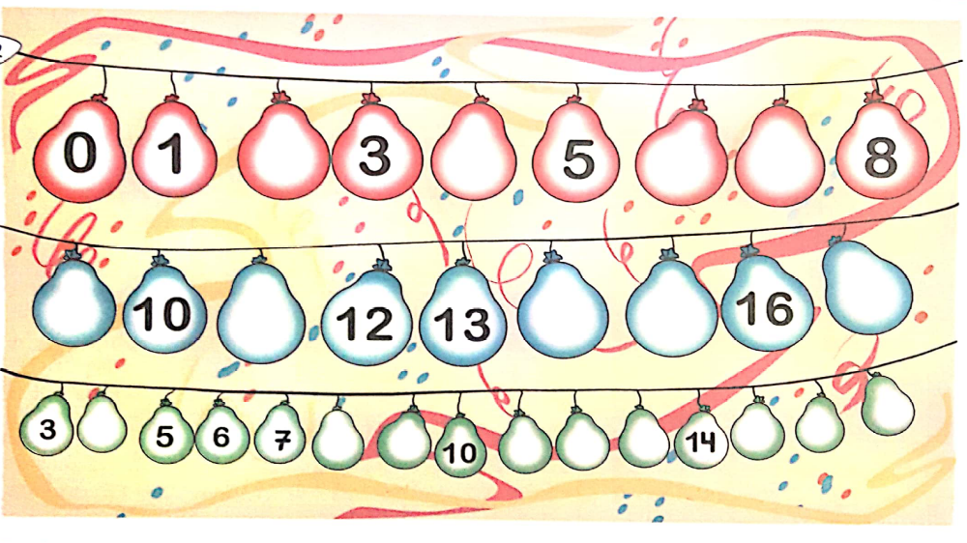


2
4
6
7
17
9
11
14
15
17
4
16
8
9
11
12
13
15
Sigamos Completando…

Slide 6


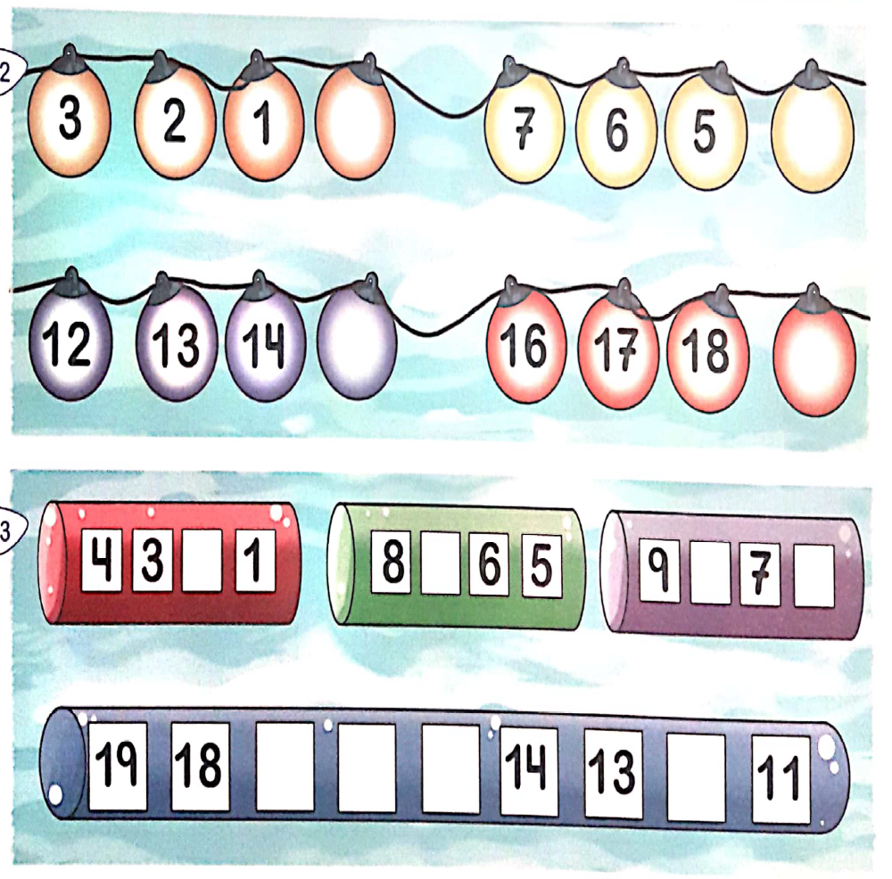
Secuencias
Descendentes
0
4
15
19
Secuencias
Ascendentes

Slide 7

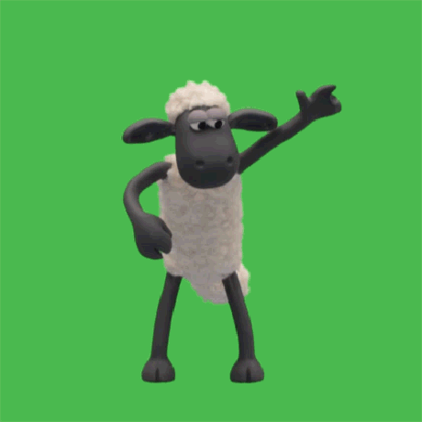
Hagamos un último esfuerzo…
2
7
8
6
17
16
15
12

Slide 8


Buen trabajo

